Slide 1
Foreløbige pointer fra multifunktionelle jordfordelingsprojekter i regi af SEGES
Indlæg for styregruppe for
Fremtidens bæredygtige landskaber
Irene Wiborg, Mads Lægdsgaard Madsen

Slide 2
Indhold
Hvorfor interesserer SEGES sig for Multifunktionel Jordfordeling?
Hvad har vi arbejdet med de sidste par år? Og hvad har vi lært?
Hvordan kommer vi videre herfra?

Slide 3
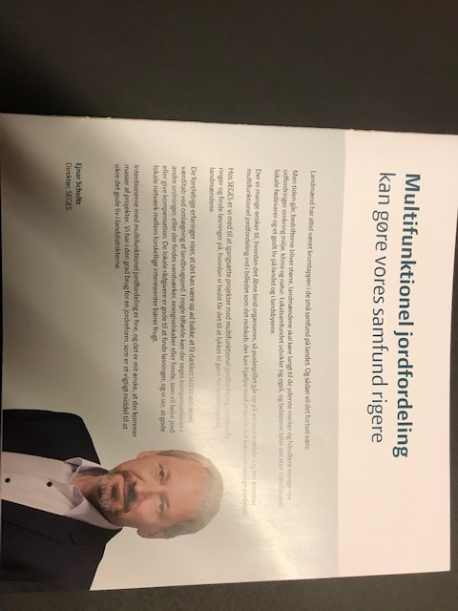
Hvorfor interesserer SEGES sig for Multifunktionel jordfordeling?
For at optimere fordelingen af arealer til gavn for landmandens økonomi og produktion samt klima, biodiversitet, klimatilpasning, landdistrikt og miljø.
Fordi landbruget altid har været krumtappen i de små samfund på landet – og den rolle vil de fortsat gerne have
Og der er mange ubalancer der gør at vi ikke får udnyttet de danske landskaber optimalt

Slide 4
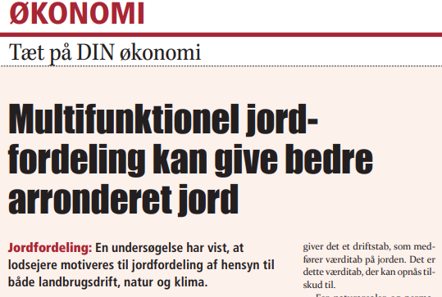
Hvad har vi arbejdet med de sidste par år? – Økonomiske barrierer for at få projekter til at rulle
Vi har gennemført en spørgeskemaundersøgelse samt interviews med udvalgte lodsejere. Interviewene er udført i områder af landet, hvor der i forvejen er projekter om multifunktionel jordfordeling
Lodsejerne er overordnet positivt indstillet overfor multifunktionel jordfordeling. Motivationen for at deltage i jordfordelingen samler sig om interesse for at bidrage til bedre og mere sammenhængende natur, samtidig med opfyldelsen af personlige mål af økonomisk eller landskabsæstetisk karakter
Økonomiske mål kan fx nås ved at frasælge jord, lodsejeren alligevel ikke bruger, eller – for ejere af landbrug – at bytte til mere dyrkningssikker jord

Slide 5
Hvad har vi arbejdet med de sidste par år? - Juridiske barrierer for at få projektet til at rulle
Afventer Line Maagaards inputs

Slide 6
Hvad har vi arbejdet med de sidste par år? Onlinesystem til indmeldelse af ønsker til jordfordeling samt potentialer for tilskud
Screening for relevante GIS-lag

Slide 7
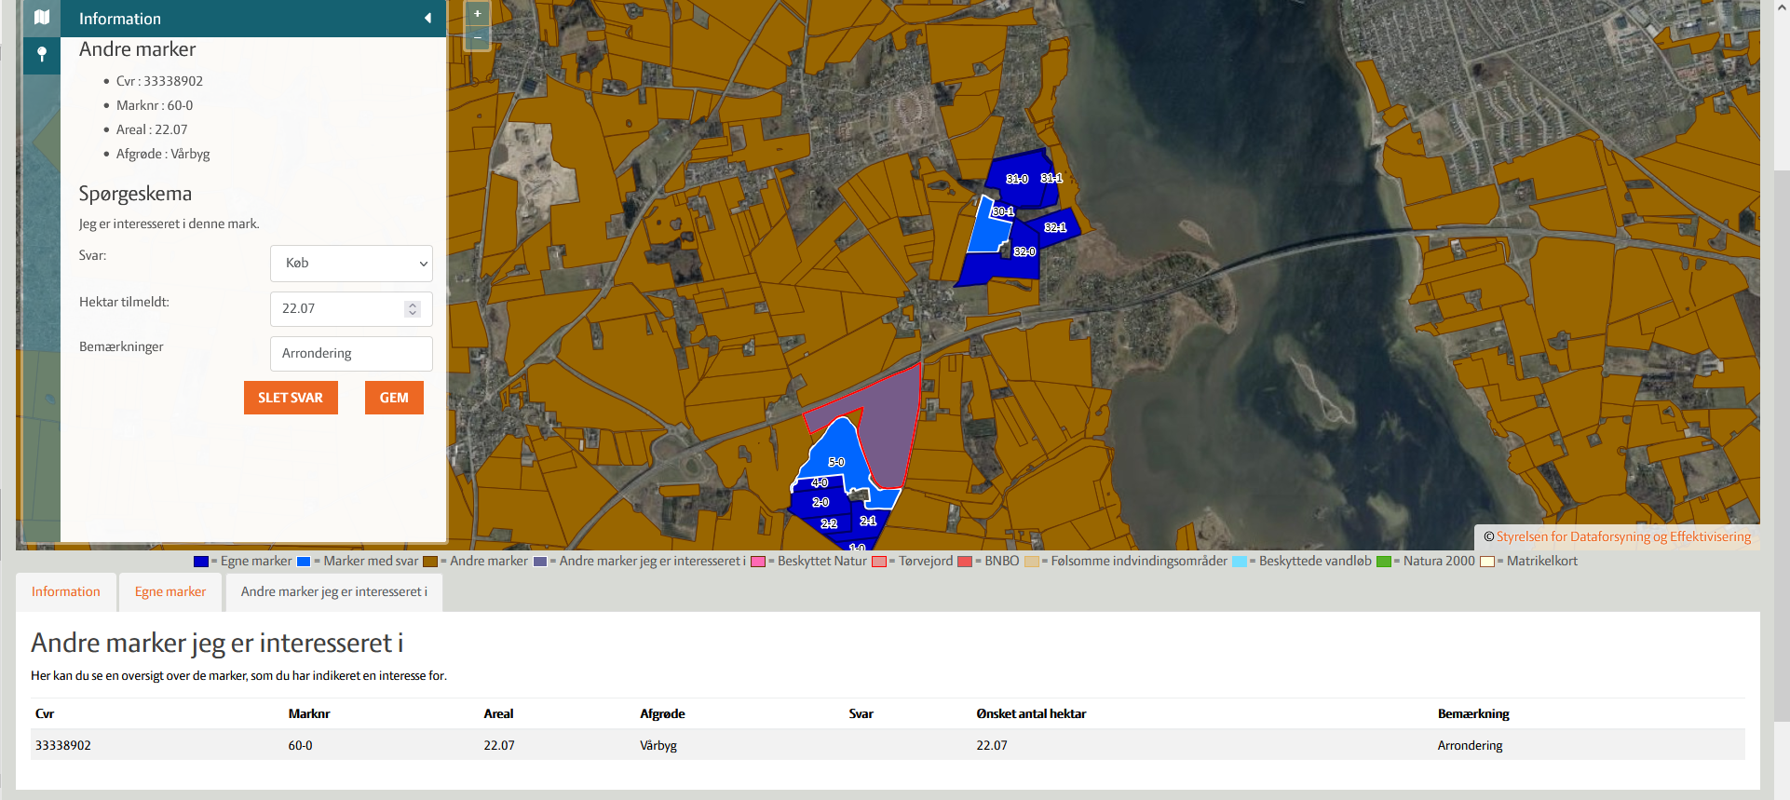
Hvad har vi arbejdet med de sidste par år? Onlinesystem til indmeldelse af ønsker til jordfordeling samt potentialer for tilskud
Angivelse af ønsker til køb og salg

Slide 8
Hvad har vi arbejdet med de sidste par år? - samarbejdsforum for multifunktionel jordfordeling
Vigtighed af samspil i hele processen
Lettere sagt end gjort
Lodsejerne ser synergimulighederne
Men hvad er kommunens og NST’s motivation? Obs og det er dem der har projektejerskabet!

Slide 9
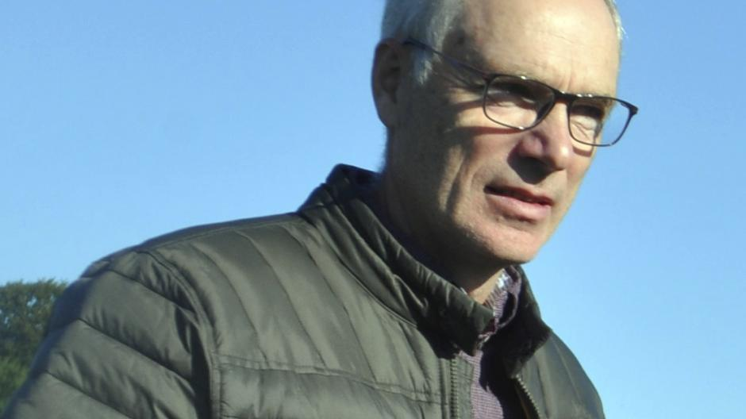
Vi har testet i 5 områder
. OKTOBER 2021 00:00
SKREVET AF: HELLE A. CHRISTENSEN
»Jordfordeling fangede straks min interesse«
Ordningerne er ensidige
Når vi ser på landskaberne er der åbenlyse synergier men ordningerne spænder ben for at skabe synergierne
Lokal forankring er afgørende«, siger Henrik Nielsen, fmd. Østjysk Lbf
Mælkeproducent Ole Jespersen er den største lodsejer i jordfordelingsprojektet ved As Vig og positivt stemt. Han har med tiden fået jord på mange lokaliteter og en del af det lavtliggende areal er forsumpet, så ordet jordfordeling vakte straks hans interesse. »For 25 år siden var det fint at dyrke hø og afgræsse med kvier hernede, - nu forsumper det. Sådan nogle sivskove og ellekrat er monotont og kedeligt at se på. Det er lige så vigtigt for mig som jordfordelingen«.
https://landbrugsavisen.dk/avis/%C2%BBjordfordeling-fangede-straks-min-interesse%C2%AB
»Lokal forankring er afgørende«, siger Henrik Nielsen, fmd. Østjysk Lbf.

Slide 10
Hvordan kommer vi videre herfra?
Vi ser flere ‘tracks’ for udtagning:
Traditionel udtagning (fast track)
MUFJO som hjælpeværktøj til at løse stedspecifikke målsætninger /keep it simple
MUFJO som faciliterende planlægningsværkstøj i en jorderform /kræver mere bl.a. multifunktionelle samspil i de lokale landskaber – kræver bl.a. at der er lokale facilitatorer tilstede – udtagningskonsulenter kan her bidrage. Vigtigt de har et tæt samspil med andre aktører herunder kommunen
Vi skal fortsat blive klogere!
Derfor har vi indsendt interessetilkendegivelse til InnoMission om ”Multifunctional Landscapes”
Men også brug for flere tests og arbejde med at få håndteret barrierer

